Slide 1
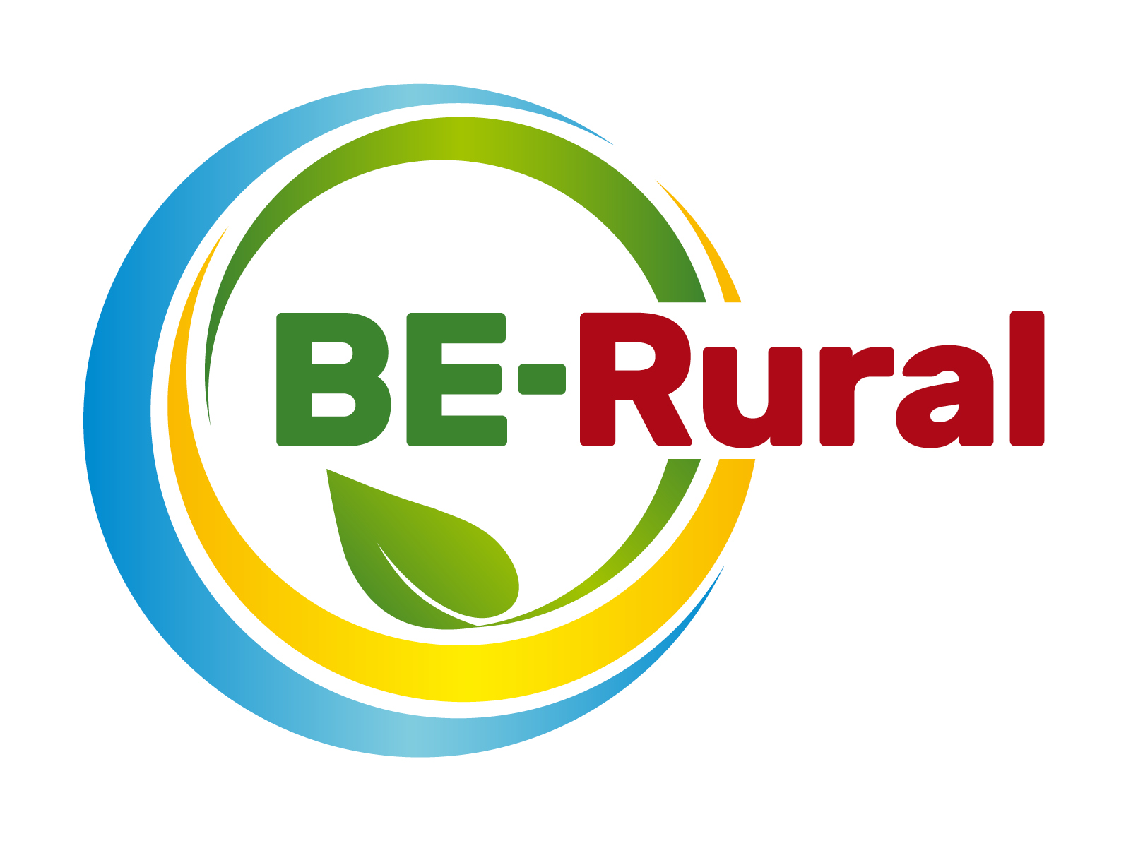
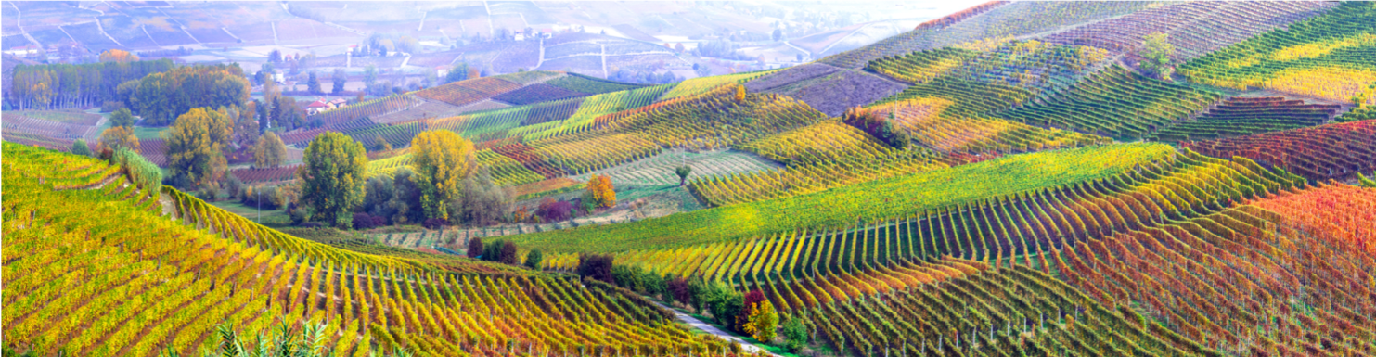
Introducere în materia obiectivelor de dezvoltare durabilă (ODD) și a legăturilor între acestea și bioeconomie
Numele lectorului
Notes:
Notes to the teacher: Teacher’s name to go in the space in the space at the bottom left of the slide. Explain that this presentation introduces the 17 Sustainable Development Goals (SDGs) and shows links between the bioeconomy and some of the SDGs.
Excluding the first slide, the video and the outline slide, there are 21 slides – so these slides should take between 21 and 42 minutes to present, depending of amount of explanation.
The video is 2 minutes and 8 seconds long.
Time to do the exercise on SDGs achievement around the world can vary. Information on one goal and one country can be quickly accessed in minutes. So could be used just for 5 or 10 minutes in class, but there is opportunity for in-depth research over hours or even days (which could be used as part of homework).

Slide 2
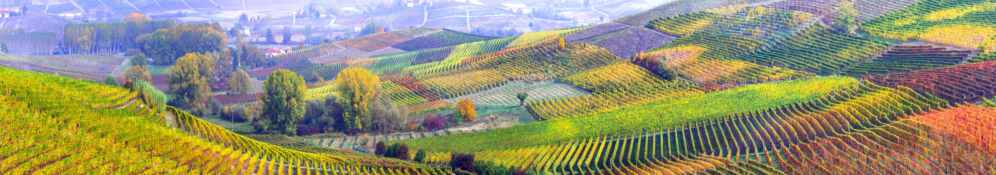
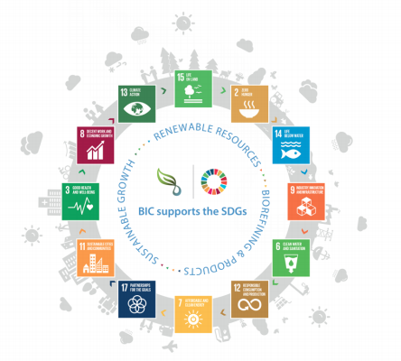
Prezentare generală
  Prezentare generală
  Ce sunt obiectivele de dezvoltare durabilă (ODD)?
  Care sunt țintele în cadrul fiecărui ODD?
  Exercițiu pe tema îndeplinirii ODD în lume.
  Legăturile dintre bioeconomie și unele ODD.
Notes:
Source image: Biobased Industries Consortium, 2018. Bioeconomy and the UN Sustainable Development Goals. Biobased Industries Consortium: Brussels, Belgium.

Slide 3

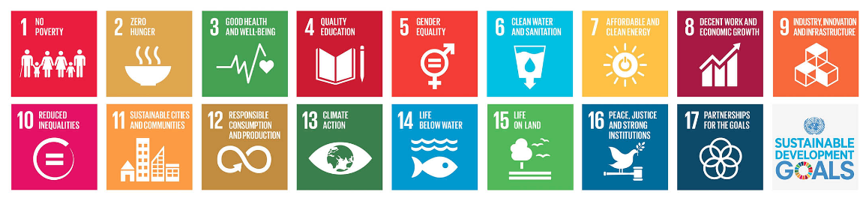
Obiectivele de dezvoltare durabilă (ODD)
  • În septembrie 2015, ONU a adoptat 17 obiective de dezvoltare durabilă (ODD).
  • Cele 17 ODD cuprind 169 de ținte specifice.
  • Guvernele a 193 de state au adoptat Agenda 2030 pentru dezvoltare durabilă, urmărind îndeplinirea acestor obiective
Sursa: https://sustainabledevelopment.un.org/?menu=1300
Notes:
This slide presents an overview of the SDGs – when they started, number of SDGs, number of targets and number of countries that agreed to implement these goals.
Source image: United Nations. (2015): Sustainable Development Goals. https://sustainabledevelopment.un.org/?menu=1300
‌

Slide 4
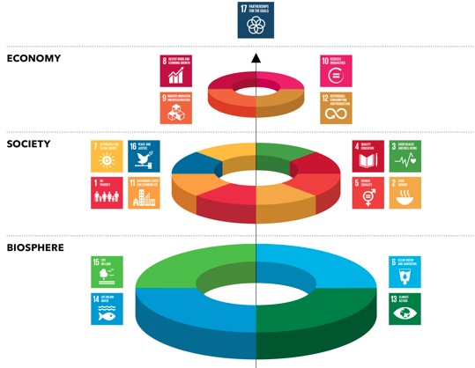
„Tortul de nuntă” al ODD
O nouă perspectivă asupra aspectelor economice, sociale și ecologice ale ODD.
(propusă de Johan Rockström și Pavan Sukhdev, Stockholm Resilience Centre)
ECONOMIA
• În cadrul acestui model, economia și societatea sunt văzute ca părți intrinseci ale biosferei.
• Toate ODD sunt direct sau indirect corelate unele cu celelalte.
• Obiectivul 17 este reprezentat de parteneriatele necesare pentru dezvoltare durabilă.
SOCIETATEA
BIOSFERA
Sursa: Azote Images for Stockholm Resilience Centre, Stockholm University
Notes:
This is a very important slide and could be discussed in class. It suggests that all SDGs are directly or indirectly connected to each other and that the SDG17 is fundamental as it is the global partnership required for sustainable development.
Very importantly, this way at looking at the SDGs implies that the economy and society are seen as integral part of the biosphere (which relates to the concept of “strong sustainability”).
This model is sometimes called the SDG ‘Wedding Cake’.
Stockholm Resilience Centre. (2016) Stockholm University: Azote Images. https://www.stockholmresilience.org/research/research-news/2017-02-28-contributions-to-agenda-2030.html
This excellent guide shows the connections between all SDGs and is a very useful education resource: Manitoba Council for International Cooperation (2018) Sustainable Foundations: A Guide for Teaching the Sustainable Development Goals, http://mcic.ca/pdf/SDG_Primer_FINAL.pdf

Slide 5
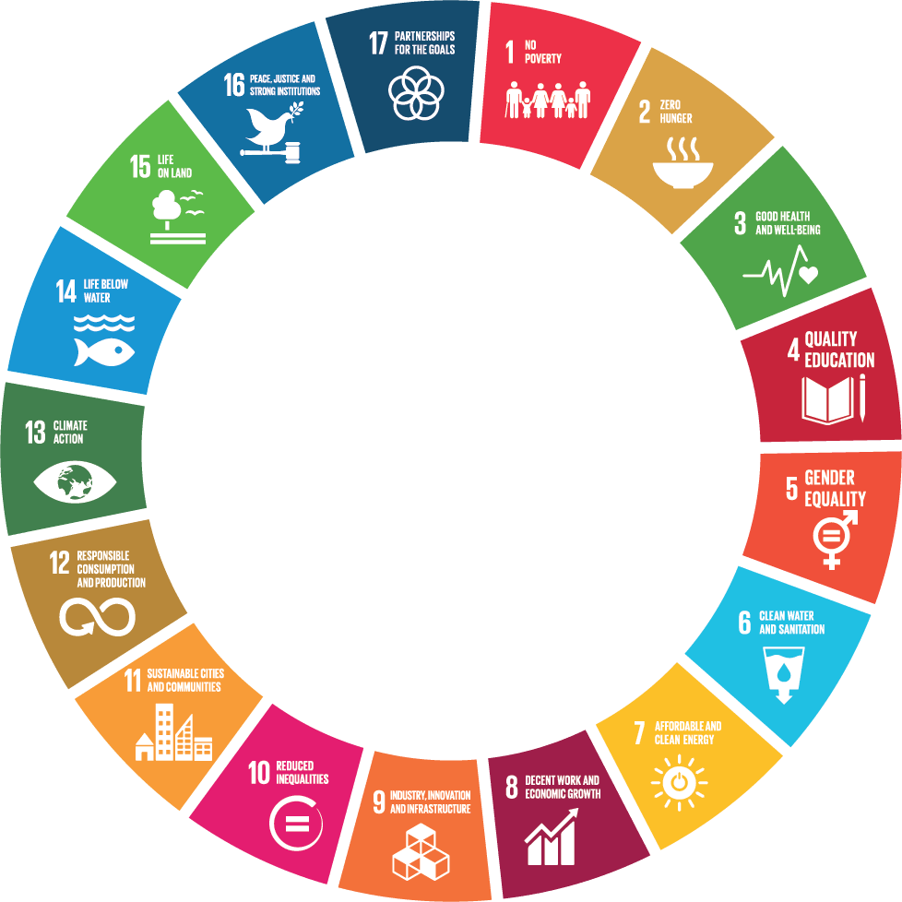
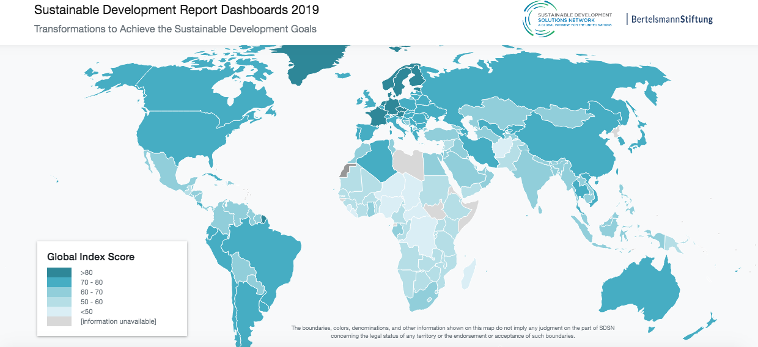
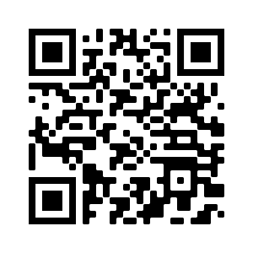
ODD în lume
Exercițiu pe tema îndeplinirii ODD în lume
Accesați acest link https://dashboards.sdgindex.org/#/ și alegeți țara
pe care ați vizitat-o ultima dată pentru a verifica în ce măsură îndeplinește ODD (inclusiv cele 169 de ținte).
Notes:
This amazing interactive map provides a visual representation of countries’ performance by SDGs to identify priorities for action. Students can access this resource on their phones or computers, or results for different countries can be shown on the screen.
This is the best resource to explain how each SDG is associated with different targets and to see how the different countries are performing in relation to each of the 17 SDGs and each of the 169 targets.
A Global Initiative for United Nations. (2019): Sustainable Development Report Dashboards. https://dashboards.sdgindex.org/#/
SDGs logo image source: C-CHANGE (2017) Sustainable Development Goals (SDGs). https://www.c-change.io/blogs/2017/8/3/time-for-a-new-normal-in-global-capital-markets-advancing-investment-in-the-sustainable-development-goals-sdgs

Slide 6
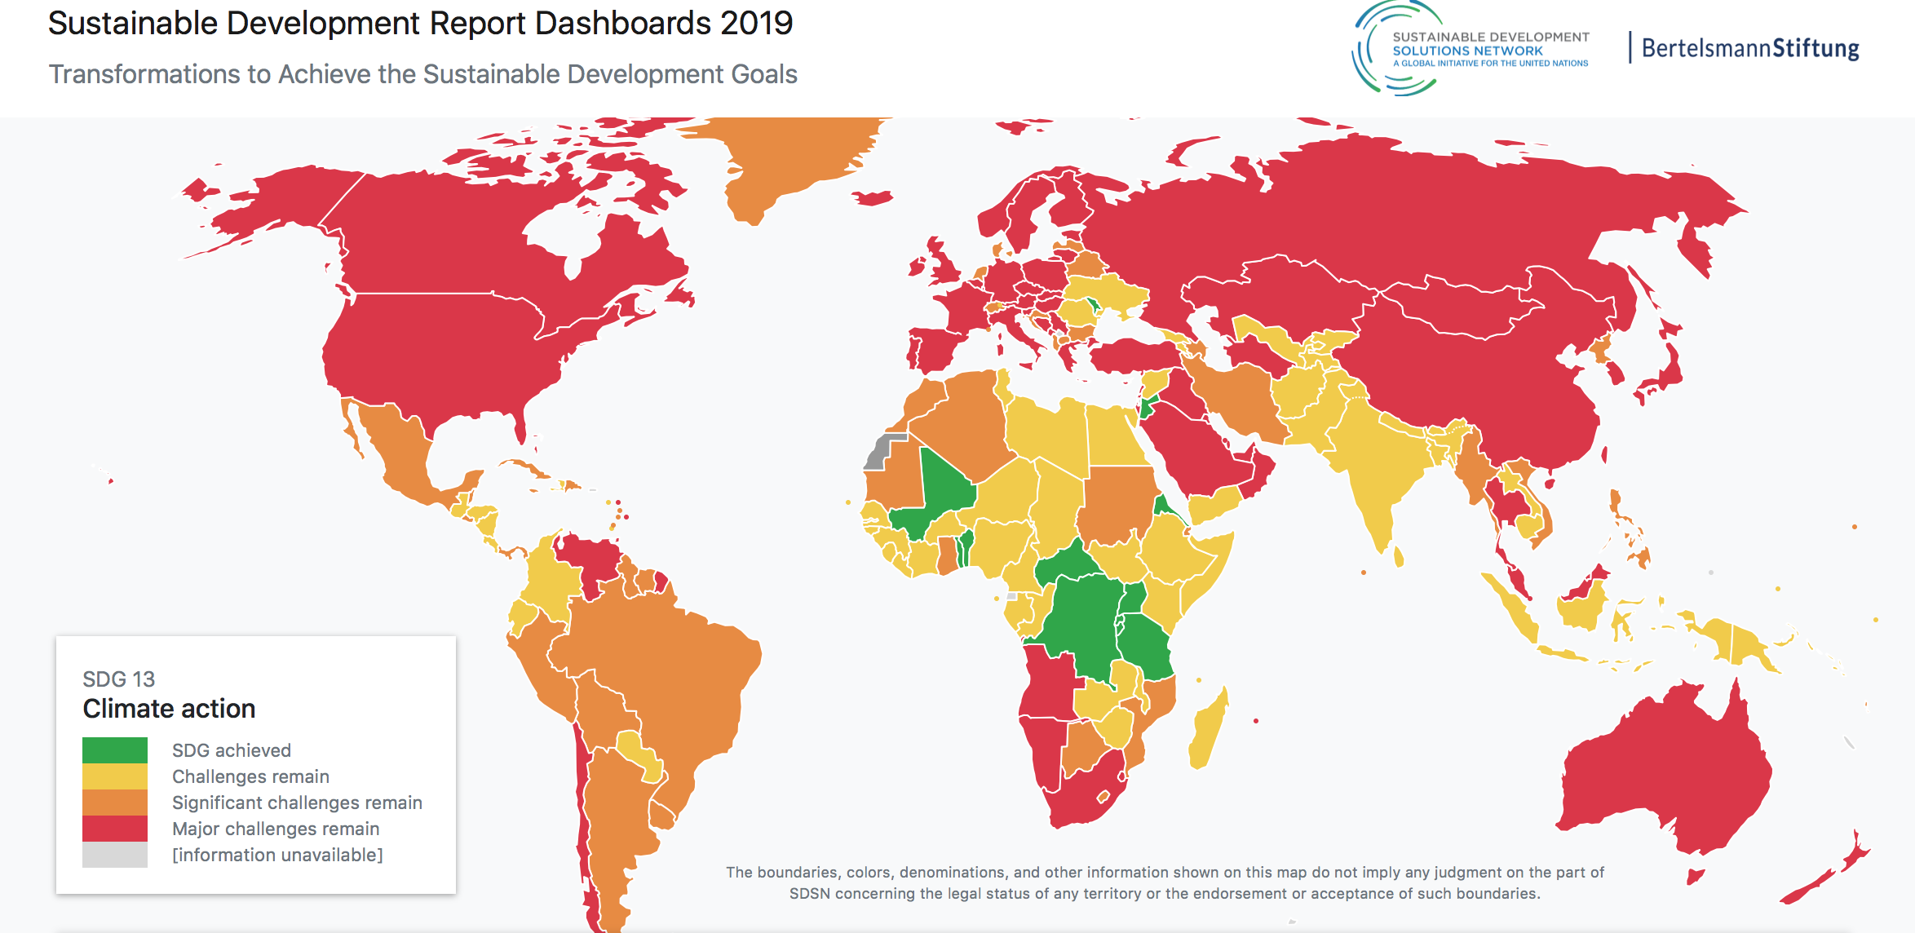
ODD 13 în lume
https://dashboards.sdgindex.org/#/
Notes:
This is an example for SDG 13 (Climate Action). The same can be done for all 17 SDGs.

Slide 7

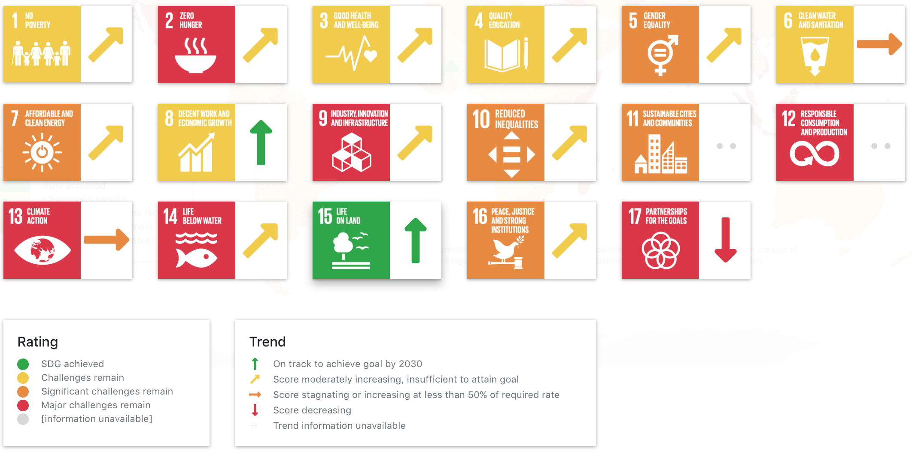

ODD în Polonia
Îndeplinirea ODD în Polonia
https://dashboards.sdgindex.org/#/
Notes:
Then the performance for each country for each SDG can be assessed. This is an example for Poland but can be done for any country.

Slide 8
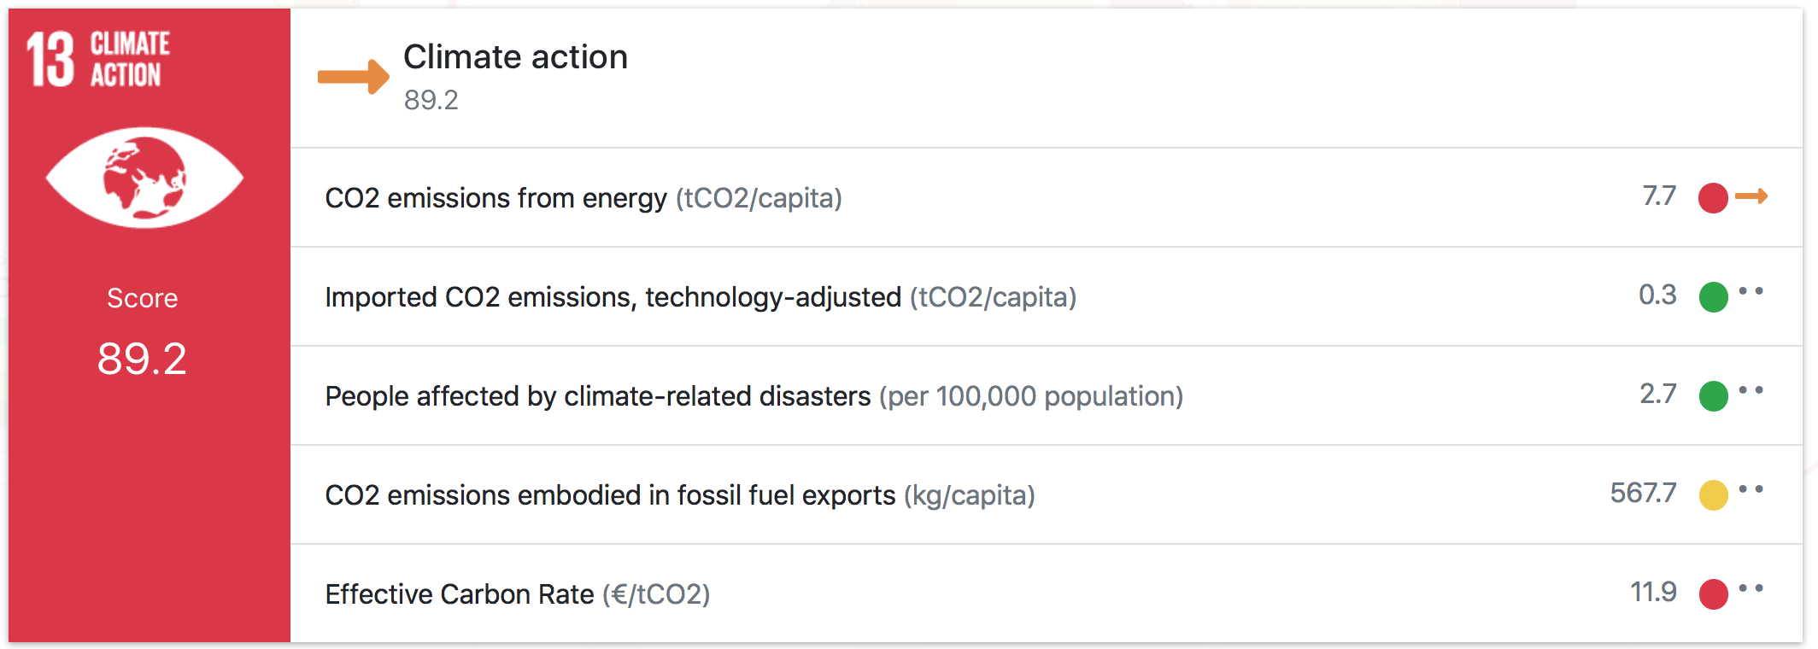
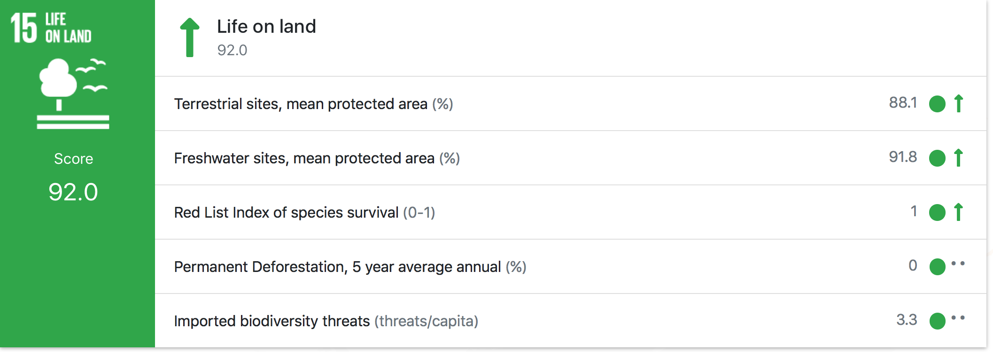
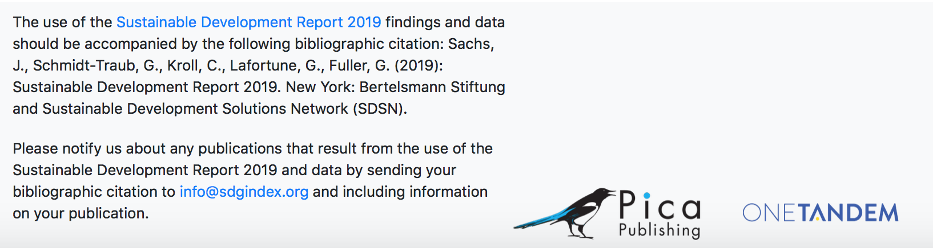
ODD 13 și ODD 15 în Polonia
Polonia
membri OECD
Acțiune climatică
Viața terestră
Emisii de CO₂ din energie (tCO₂/capita)
Amplasamente terestre, medie zonă protejată (%)
Emisii CO₂ importate, ajustat cu tehnologia (tCO₂/capita)
Amplasamente ape dulci, medie zonă protejată (%)
Persoane afectate de dezastre climatice (la 100.000 locuitori)
Lista roșie – indexul supraviețuirii speciilor (0-1)
Emisii CO₂ depozitate în combustibili fosili exportați (kg/capita)
Defrișare permanentă, medie anuală pe 5 ani (%)
Rata efectivă a carbonului (€/tCO₂)
Amenințări importate la adresa biodiversității (amenințări/capita)
Utilizarea constatărilor și datelor din Raportul privind dezvoltarea durabilă 2019 ar trebui însoțită de următoarele trimiteri bibliografice Sachs, J., Schimdt-Traub, G., Kroll, C., Lafortune, G., Fuller, G. (2019): Sustainable Development Report 2019. New York: Bertelsmann Stiftung and Sustainable Solutions Network (SDSN).
Vă rugăm să ne notificați cu privire la orice publicații care rezultă din utilizarea Raportului privind dezvoltarea durabilă 2019 și a datelor din acesta, transmițând trimiterea bibliografică la adresa info@sdgindex.org și incluzând informații despre publicația dvs.
https://dashboards.sdgindex.org/#/
Notes:
Then the detailed performance for each SDG for each country can be assessed with regards to the achievement for all the targets for that SDG.
This is an example for Poland for SDG 13 and SDG 15 but this can be done for the combination of any country and any SDG.

Slide 9

Ce este bioeconomia?
Strategia europeană pentru bioeconomie
Comisia Europeană ia măsuri în direcția unei bioeconomii durabile și are o strategie care urmărește promovarea bioeconomiei și evitarea atingerii limitelor ecologice.
Bioeconomia...
Înseamnă producția de bunuri, servicii sau energie folosind ca principală resursă materiale de natură biologică.
Este strâns legată de dezvoltarea durabilă, întrucât folosește mai ales resurse biodegradabile și aplică procese care nu generează aproape deloc deșeuri.
Astfel, se poate evita epuizarea resurselor și se poate proteja stabilitatea planetei pentru generațiile viitoare.
Notes:
Notes to teacher: Explain to class that in order to take steps towards sustainability and the avoidance of reaching ecological limits the bioeconomy is very important. The bioeconomy is the production of goods, services, or energy from biological material as the main resource. This is strongly linked to sustainability as biodegradable resources are often used and waste is often completely designed out of the system. This can avoid the depletion of resources for future generations and protect the stability of the planet. The European Commission is taking steps towards a sustainable bioeconomy. Turning waste into valuable resources and creating incentives to help retailers and consumers cut food waste. The European Commission has a bioeconomy strategy to promote the bioeconomy and avoid reaching ecological limits.
European Commission (2018), A sustainable Bioeconomy for Europe: strengthening the connection between economy, society and the environment. Updated Bioeconomy Strategy. Directorate-General for Research and Innovation, available at: https://ec.europa.eu/research/bioeconomy/pdf/ec_bioeconomy_strategy_2018.pdf accessed: 22 May 2020].

Slide 10
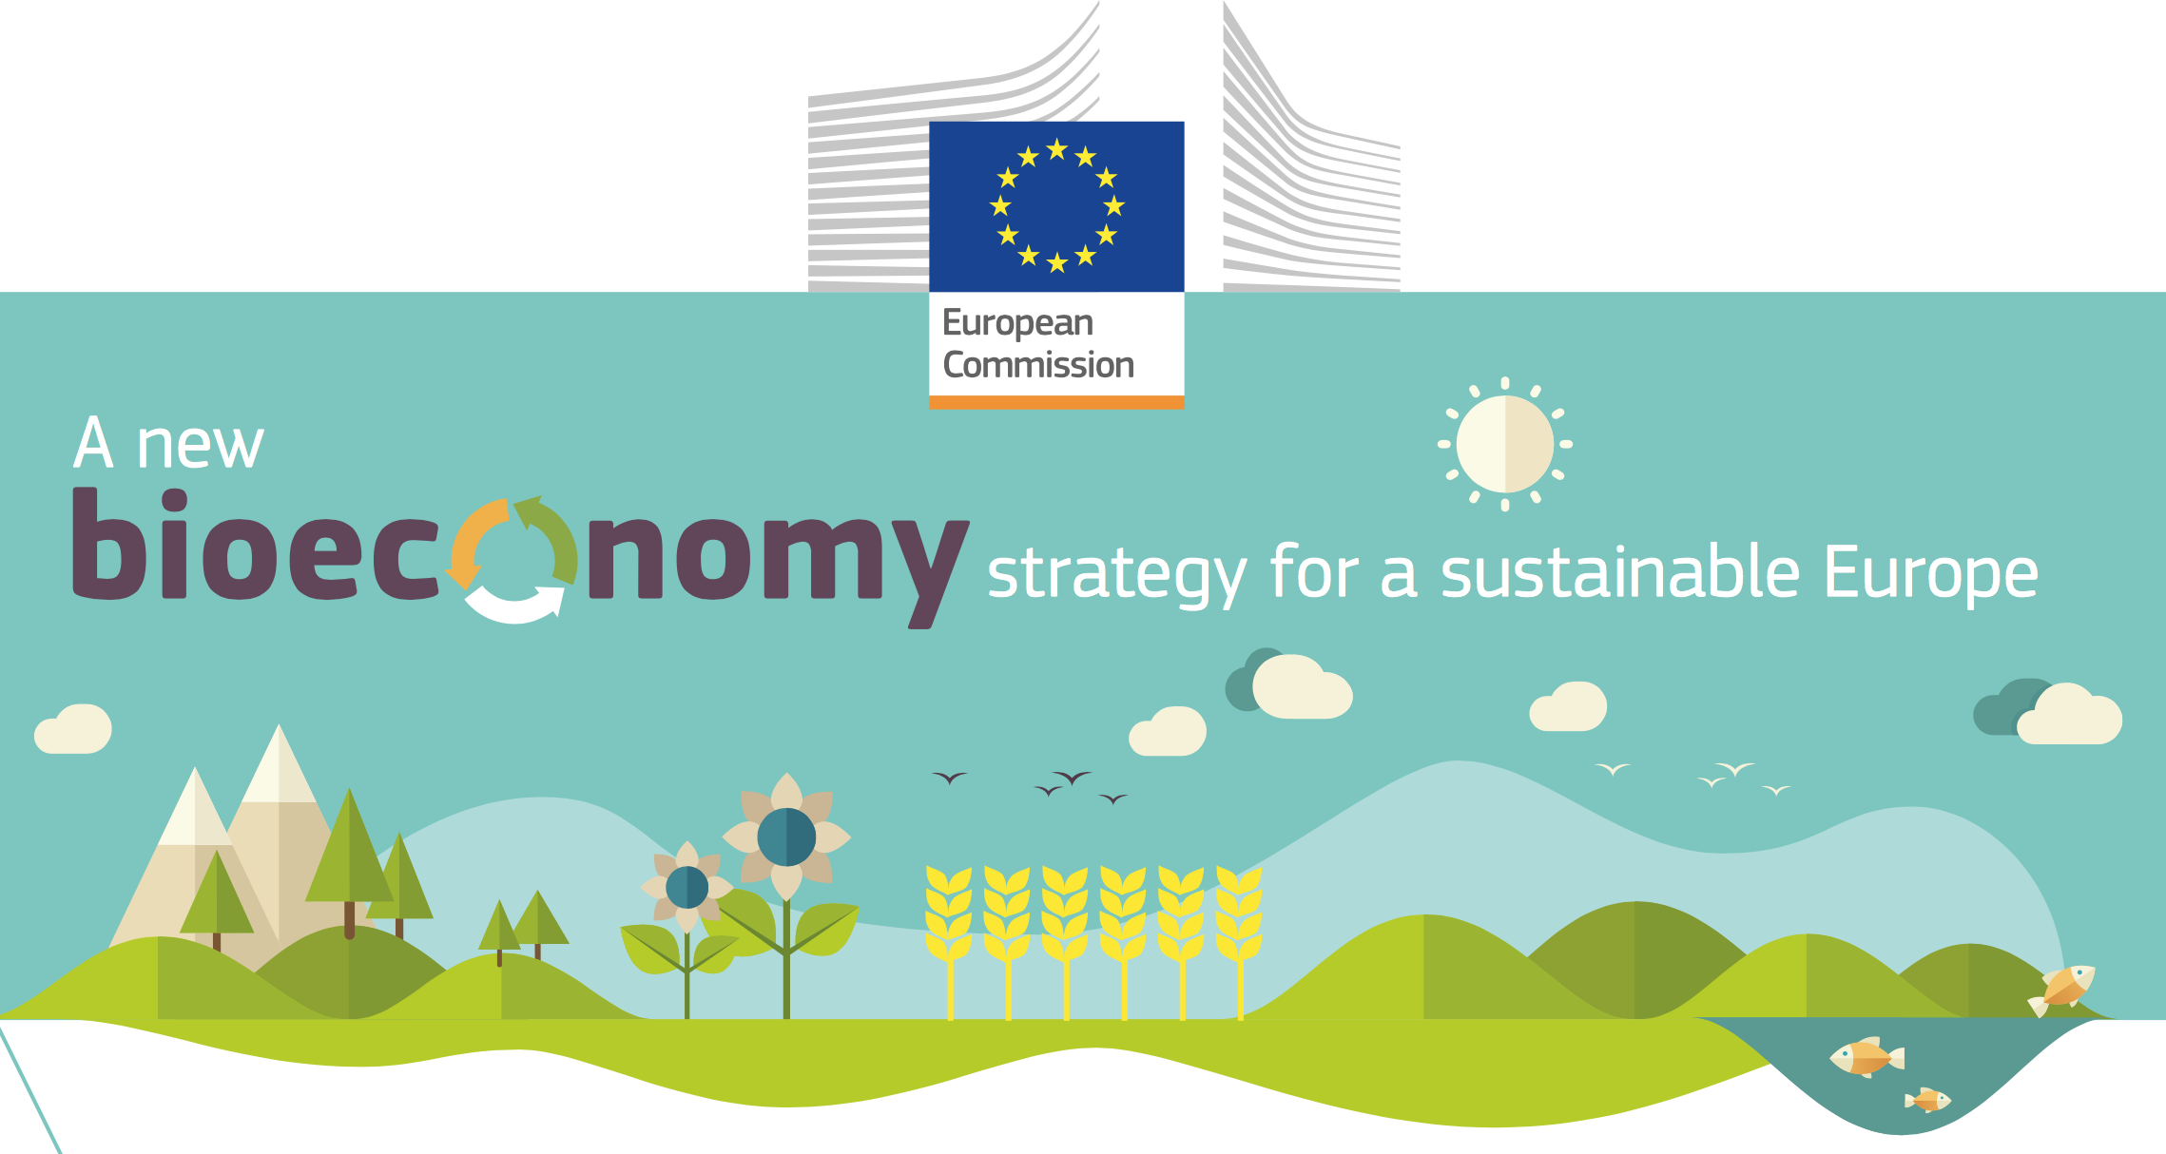
Limite ecologice
Pe lângă implicațiile sale în materia dezvoltării durabile și a atenuării schimbărilor climatice, este esențial ca bioeconomia să funcționeze în anumite limite ecologice de siguranță.
Prin noua strategie pentru bioeconomie, Comisia Europeană sprijină inițiative naționale și regionale care urmăresc dezvoltarea unei bioeconomii eficiente și durabile, prin:
  introducerea unui sistem de monitorizare la nivelul UE pentru a urmări progresele către o bioeconomie durabilă și circulară.
  îndrumări privind funcționarea bioeconomiei în limite ecologice de siguranță.
Notes:
Notes to teacher: Explain that to try and tackle the issues surrounding ecological limits: National and international bodies have specific guidelines. An example of this is the European Commission’s 2018 publication; ‘A new bioeconomy strategy for a sustainable Europe.’ Further information available at: https://ec.europa.eu/commission/news/new-bioeconomy-strategy-sustainable-europe-2018-oct-11-0_en
Key reading:
EC (2018), Bioeconomy: A new strategy for a sustainable Europe Restoring healthy ecosystems and enhancing biodiversity. European Commission https://ec.europa.eu/research/bioeconomy/pdf/ec_bioeconomy_actions_2018.pdf
Could also check for more advanced reading:
Giampietro, M. (2019). On the circular bioeconomy and decoupling: implications for sustainable growth. Ecological economics, 162, 143-156. https://www.sciencedirect.com/science/article/pii/S0921800918317178
Vivien, F. D., Nieddu, M., Befort, N., Debref, R., & Giampietro, M. (2019). The hijacking of the bioeconomy. Ecological economics, 159, 189-197. https://www.sciencedirect.com/science/article/abs/pii/S0921800918308115
See slides “What is the Bioeconomy? Opportunities, challenges and solutions” for information on:
Bioeconomy – links to SDGs and climate change, and bioeconomy resources
The transition to a bioeconomy is complex
Biodiversity assessment
Direct, indirect and cumulative impacts
What are ‘impacts and need for Environmental Impact Assessment (EIA) and/or Strategic Environmental Assessment (SEA).
Net positive outcomes, enhancement and the mitigation hierarchy
Example: the impacts of biofuels

Slide 11
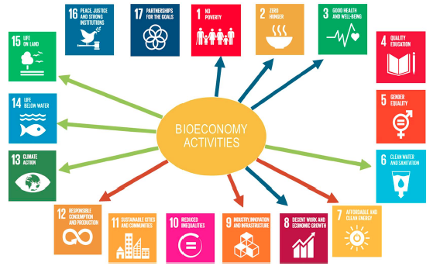
Legături între ODD și bioeconomie
Obiectivele de dezvoltare durabilă sunt influențare de activitățile bioeconomice
Unele dintre țelurile bioeconomiei sunt complementare sau chiar identice cu țintele ODD. O bioeconomie durabilă are potențialul de a contribui la îndeplinirea mai multor ODD.
Cu toate acestea, pot exista și potențiale efecte negative care ar trebui eliminate sau atenuate. De exemplu, „cererea mare de teren poate conduce la acaparări, strămutări, distribuție inechitabilă a terenurilor în funcție de calitatea solurilor și la pierderea terenurilor comunale” (Heimann, 2019, p. 52).
Săgeata albastră: Ținte socioeconomice.
Săgeata verde: Ținte ecologice.
Săgeata roșie: Ținte economice și în industria ecologică.
Sursa: Heimann, T., 2019. Bioeconomy and SDGs: does the bioeconomy support the achievement of the SDGs?. Earth's Future, 7(1), pp.43-57.
Notes:
This slide shows links between the bioeconomy and the SDGs.
Heimann, T., 2019. Bioeconomy and SDGs: does the bioeconomy support the achievement of the SDGs?. Earth's Future, 7(1), pp.43-57.

Slide 12
Interacțiuni între obiectivele de dezvoltare durabilă (ODD)
Importanța interacțiunilor dintre ODD a fost subliniată în Raportul ONU privind dezvoltarea durabilă la nivel mondial pe anul 2019.
Tabelul de corelare are la bază 65 de evaluări globale cuprinzând rapoarte ale ONU și studii științifice internaționale, precum și 112 articole științifice publicate din 2015 cu referiri explicite la ODD.
Analiza evidențiază importanța relativă a potențialelor compromisuri, corelând scorurilor însumate ale ODD care influențează (orizontală) și ale ODD care sunt influențate (verticală) prin interacțiunile dintre ODD De asemenea, imaginea evidențiază lacune semnificative în cunoștințe, acolo unde celulele din matrice sunt goale.
Sursa: Grup de oameni de știință independenți desemnați de Secretarul General (2019), Global Sustainable Development Report 2019: The Future is Now – Science for Achieving Sustainable Development, (United Nations, New York).
https://sustainabledevelopment.un.org/content/documents/24797GSDR_report_2019.pdf
Notes:
Source: Independent Group of Scientists appointed by the Secretary-General (2019), Global Sustainable Development Report 2019: The Future is Now – Science for Achieving Sustainable Development, (United Nations, New York).
https://sustainabledevelopment.un.org/content/documents/24797GSDR_report_2019.pdf

Slide 13
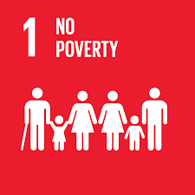
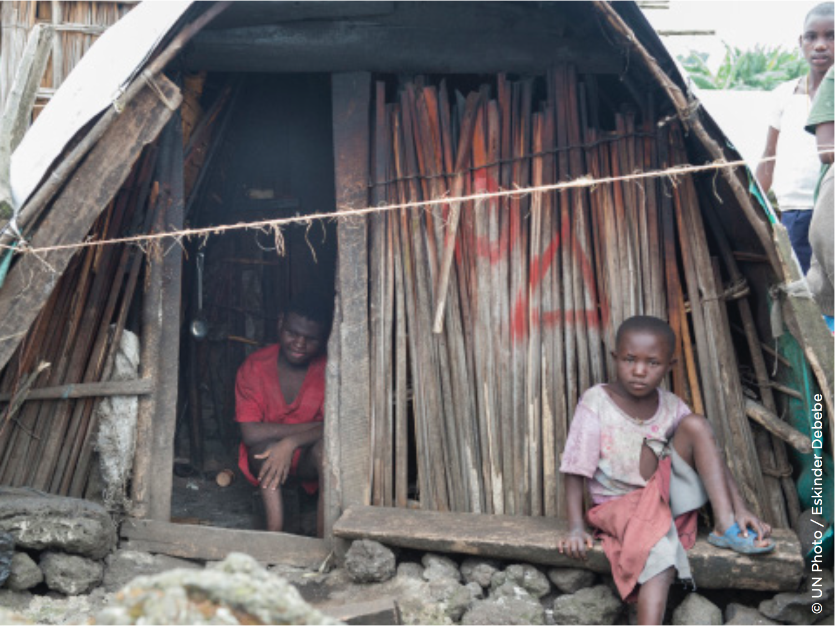
ODD 1
Obiectivul 1: Fără sărăcie
Țintă: Eradicarea sărăciei în toate formele sale și în orice context.
Bioeconomia poate contribui la eradicarea sărăciei, respectând în același timp resursele naturale locale. Bioeconomia poate fi importantă pentru cei mai săraci, de pildă, creând locuri de muncă în orașe și sate și contribuind astfel le dezvoltarea economică și sursele de venit la nivel local.
Sursa imaginii: https://www.un.org/sustainabledevelopment/sustainable-development-goals/
Notes:
Manitoba Council for International Cooperation. (2018) Sustainable Foundations: A Guide for Teaching the Sustainable Development Goals. [http://mcic.ca/pdf/SDG_Primer_FINAL.pdf
Heimann, T., 2019. Bioeconomy and SDGs: does the bioeconomy support the achievement of the SDGs?. Earth's Future, 7(1), pp.43-57.
Source of image: https://www.un.org/sustainabledevelopment/sustainable-development-goals/

Slide 14
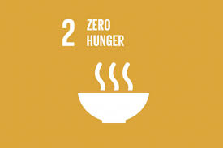
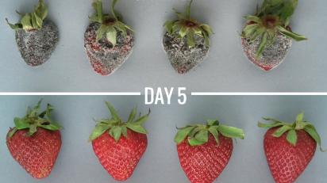
ODD 2
Obiectivul 2: Foamete zero
Țintă: Eradicarea foametei, asigurarea securității alimentare, îmbunătățirea nutriției și promovarea unei agriculturi durabile.
Bioeconomia poate contribui la investiții sustenabile în agricultură, la sporirea producției la hectar, la exploatarea resurselor subtilizate și la îmbunătățirea calității alimentelor, contribuind indirect și la reducerea risipei de alimente. De exemplu, un spray produs din reziduuri organice poate menține alimentele proaspete mai mult timp.
https://apeelsciences.com/
Notes:
Manitoba Council for International Cooperation. (2018) Sustainable Foundations: A Guide for Teaching the Sustainable Development Goals. [http://mcic.ca/pdf/SDG_Primer_FINAL.pdf
Heimann, T., 2019. Bioeconomy and SDGs: does the bioeconomy support the achievement of the SDGs?. Earth's Future, 7(1), pp.43-57.
Source of image: https://apeelsciences.com/

Slide 15


ODD 3
Obiectivul 3: Sănătate și bunăstare
Țintă: Asigurarea unei vieți sănătoase și promovarea bunăstării tuturor la orice vârstă.
Bioeconomia poate contribui la menținerea stării de sănătate și a confortului psihosocial, oferind surse moderne de probiotice și substanțe nutritive esențiale, precum și reducând poluarea cauzată în aer, apă și sol de produsele periculoase realizate din materii prime fosile. În plus, bioeconomia poate integra în produsele farmaceutice și cosmetice compuși bioactivi care pot fi benefici sănătății.
Sursa: Quimidroga S.A.
Notes:
Manitoba Council for International Cooperation. (2018) Sustainable Foundations: A Guide for Teaching the Sustainable Development Goals. [http://mcic.ca/pdf/SDG_Primer_FINAL.pdf
Heimann, T., 2019. Bioeconomy and SDGs: does the bioeconomy support the achievement of the SDGs?. Earth's Future, 7(1), pp.43-57.
Quimidroga (2019) Qd: Natural Cosmetics. https://www.quimidroga.com/en/2019/09/26/natural-cosmetics/
Manitoba Council for International Cooperation. (2018) Sustainable Foundations: A Guide for Teaching the Sustainable Development Goals. http://mcic.ca/pdf/SDG_Primer_FINAL.pdf

Slide 16
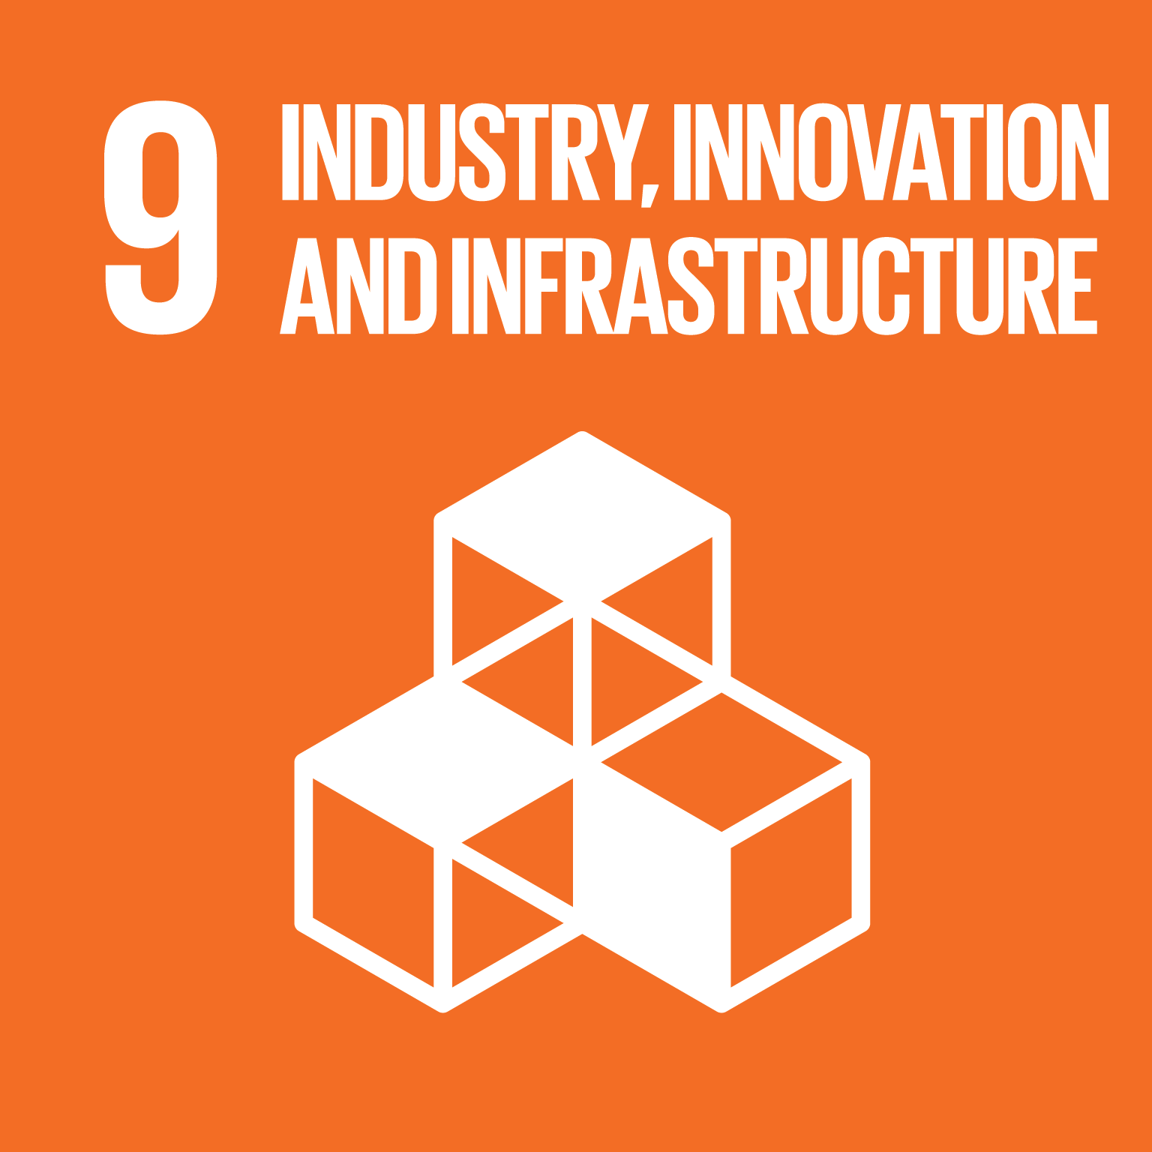
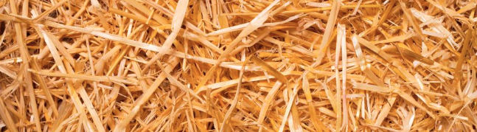

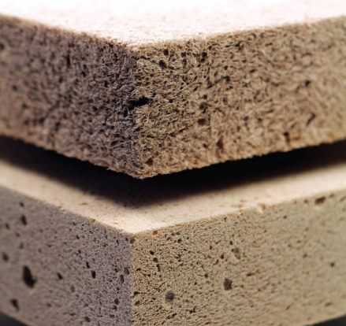
ODD 9
Obiectivul 9: Industrie, inovație și infrastructură
Sursa: Novasep: zaharuri celulozice
Țintă: Construirea unor infrastructuri rezistente, promovarea industrializării durabile și încurajarea inovației.
Bioeconomia este importantă pentru acest ODD întrucât stimulează dezvoltarea industriei și inovației ecologice. De exemplu, deșeurile solide de lemn de mică valoare pot fi transformate în materie primă de înaltă puritate pentru zaharuri celulozice. Aceste produse din deșeuri de lemn, cum ar fi biocombustibilii sau materialele fibrolemnoase, pot înlocui materialele din materii prime fosile în diverse aplicații.
Sursa: photografee.eu - stock.adobe.com
Sursa: plăci fibrolemnoase
Notes:
Manitoba Council for International Cooperation. (2018) Sustainable Foundations: A Guide for Teaching the Sustainable Development Goals. [http://mcic.ca/pdf/SDG_Primer_FINAL.pdf
Heimann, T., 2019. Bioeconomy and SDGs: does the bioeconomy support the achievement of the SDGs?. Earth's Future, 7(1), pp.43-57.
European Coatings. (2020): EC Survey: Bio-based coatings.[Online] Available from: https://www.european-coatings.com/Raw-materials-technologies/Raw-materials/EC-Survey-Bio-based-coatings
Novasep: services and technologies for life science and chemical industries. (2018): Purification processes for cellulosic sugars.[Online] Available from: https://www.novasep.com/home/products-services/fermentation-products-and-chemicals-intermediates/industrial-processes/purification-processes-for-cellulosic-sugars.html
Wood-based panels international. (2018) wbpi: Wood foam – a product on the rise?.[Online] Available from: http://www.wbpionline.com/features/wood-foam-a-product-on-the-rise-6097690/
Bio-based Industries Consortium (2018), Bioeconomy and the UN Sustainable Development Goals. A view from the Bio-based Industries Consortium – July 2018.

Slide 17
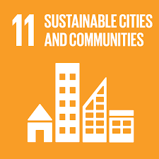
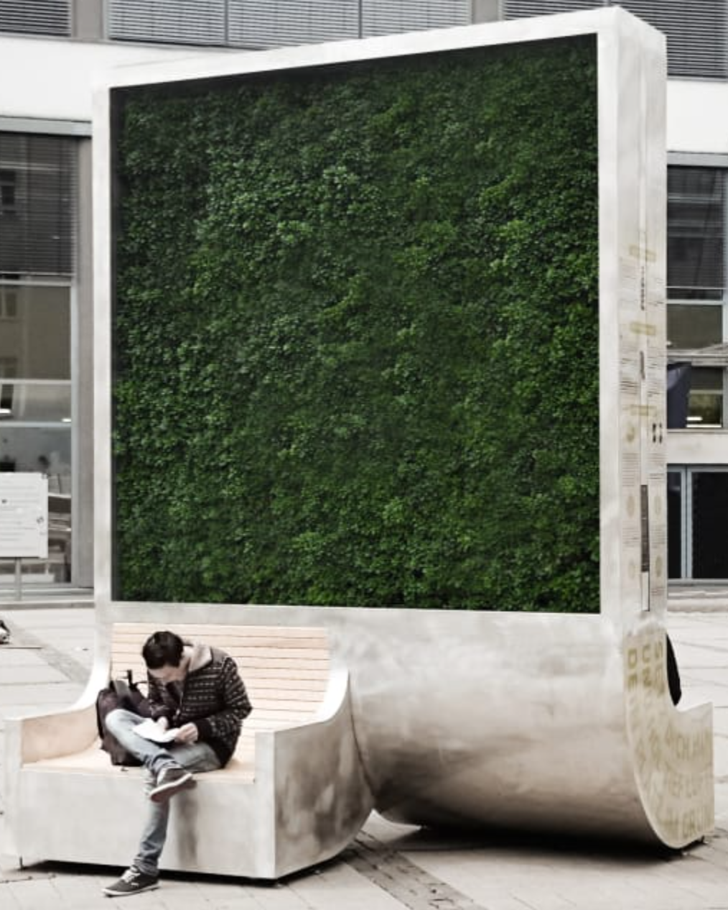
ODD 11
Obiectivul 11: Orașe și comunități durabile
Țintă: Dezvoltarea orașelor și a așezărilor umane pentru ca ele să fie deschise tuturor, sigure, reziliente și durabile.
Bioeconomia poate lega zonele rurale și zonele urbane prin produse ecologice și energie din biomasă. Poate contribui la dezvoltarea durabilă a orașelor și comunităților, prin utilizarea materialelor ecologice ca materiale de construcție. De exemplu, noi sisteme de filtrare, cum ar fi plantațiile de mușchi de turbă. Suprafața mușchiului de turbă poate îndepărta praful, dioxidul de carbon și ozonul din aer.
Sursa: Chris Giles, CNN
https://edition.cnn.com/style/article/citytree-urban-pollution/index.html
Notes:
Manitoba Council for International Cooperation. (2018) Sustainable Foundations: A Guide for Teaching the Sustainable Development Goals. [http://mcic.ca/pdf/SDG_Primer_FINAL.pdf
Heimann, T., 2019. Bioeconomy and SDGs: does the bioeconomy support the achievement of the SDGs?. Earth's Future, 7(1), pp.43-57.
Chris Giles (2017) Edition.CNN: This 'tree' has the environmental benefits of a forest. [Online] Available from: https://edition.cnn.com/style/article/citytree-urban-pollution/index.html

Slide 18
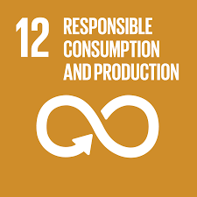
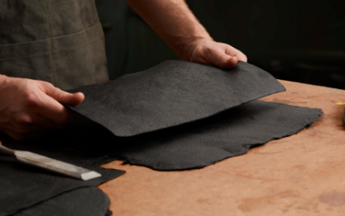
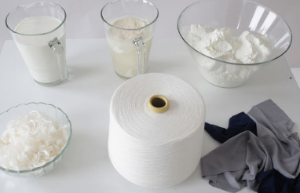
ODD 12
Obiectivul 12: Consum și producție responsabile
Sursa: Gearpatrol.com by Bolt Threads
Țintă: Asigurarea unor tipare de consum și producție durabile.
Bioeconomia poate contribui la consumul și producția responsabile, prin eliminarea dependenței acestora de produsele din materii prime fosile, folosind resurse regenerabile și reziduuri obișnuite pentru a realiza produse noi de diferite tipuri, cum ar fi țesături, îmbrăcăminte și mobilier. De exemplu, piele fabricată din ciuperci sau o țesătură din deșeuri de lapte.
Sursa: Anke Domaske, țesături din lapte
Notes:
Manitoba Council for International Cooperation. (2018) Sustainable Foundations: A Guide for Teaching the Sustainable Development Goals. [http://mcic.ca/pdf/SDG_Primer_FINAL.pdf
Heimann, T., 2019. Bioeconomy and SDGs: does the bioeconomy support the achievement of the SDGs?. Earth's Future, 7(1), pp.43-57.
Anke Domaske. (2011)LS: N global: MILK MADE: DAIRY DRESS IS A NATURAL WINNER.[Online] Available from: https://www.lsnglobal.com/news/article/4921/milk-made-dairy-dress-is-a-natural-winner
Tucker Bowe. (2018)Gear patrol: In the Future, Leather Will Be Made From Mushrooms Not Cows.[Online] Available from: https://gearpatrol.com/2018/04/16/bolt-threads-mylo-leather/

Slide 19
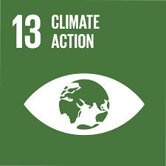
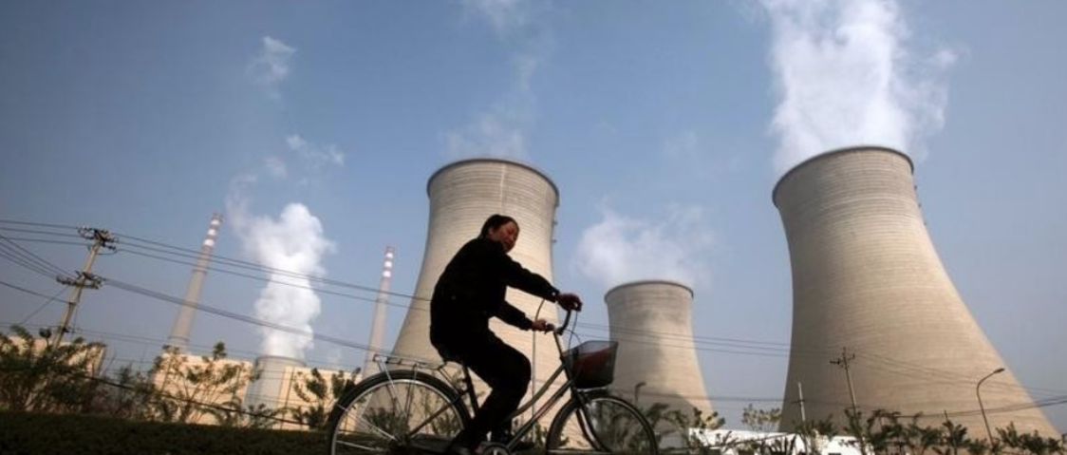
ODD 13
Obiectivul 13: Acțiune climatică
Țintă: Luarea unor măsuri urgente de combatere a schimbărilor climatice și a impactului lor.
Bioeconomia poate înlocui resursele fosile cu cele regenerabile, poate folosi CO₂ ca materie primă și poate asigura producția cu emisii scăzute de carbon. De exemplu, utilizarea CO₂ ca materie primă pentru produse esențiale, cum sunt materiale de construcție, substanțe chimice sau combustibili. Miliarde de tone de CO₂ pot fi extrase din atmosferă în fiecare an și transformate în produse comerciale de succes.
Sursa: The World Economic Forum by REUTERS/David Gray
Notes:
Manitoba Council for International Cooperation. (2018) Sustainable Foundations: A Guide for Teaching the Sustainable Development Goals. [http://mcic.ca/pdf/SDG_Primer_FINAL.pdf
Heimann, T., 2019. Bioeconomy and SDGs: does the bioeconomy support the achievement of the SDGs?. Earth's Future, 7(1), pp.43-57.
A Global Initiative for United Nations. (2019): Sustainable Development Report Dashboards 2019.[Online] Available from: https://dashboards.sdgindex.org/#/
The World Economic Forum. (2019): CO2 can be a valuable raw material, not just a climate killer. Here’s how.: https://www.weforum.org/agenda/2019/01/turning-co2-from-climate-destroyer-into-useful-raw-material

Slide 20
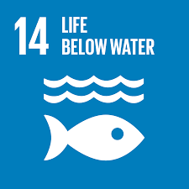
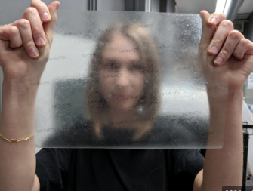
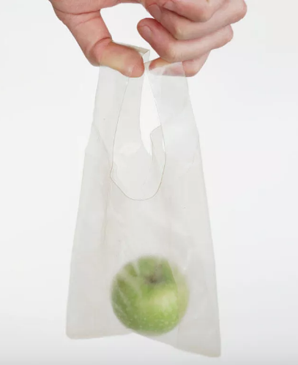
ODD 14
Obiectivul 14: Viața acvatică
Țintă: Conservarea și utilizarea durabilă a oceanelor, mărilor și a resurselor marine pentru o dezvoltare durabilă.
Bioeconomia (sau economia „albastră”) poate valorifica mai bine fauna (pește) și flora (alge) marină în produse ecologice de mare valoare, cum sunt alimentele de uz uman/animal ori produsele cosmetice sau farmaceutice biologice . De exemplu, reziduurile de pește, moluște și alge pot fi folosite pentru producerea unor materiale plastice care nu folosesc materii prime fosile. În acest mod, putem transforma deșeurile în produse asemănătoare celor din plastic, rezistente, organice, biodegradabile și care nu dăunează mediului.
Sursa: REUTERS/Stuart McDill
Sursa: Premiul James Dyson
Notes:
Manitoba Council for International Cooperation. (2018) Sustainable Foundations: A Guide for Teaching the Sustainable Development Goals. [http://mcic.ca/pdf/SDG_Primer_FINAL.pdf
Heimann, T., 2019. Bioeconomy and SDGs: does the bioeconomy support the achievement of the SDGs?. Earth's Future, 7(1), pp.43-57.
Stuart McDill. (2019) Reuters: Tipping the scales? Briton develops fish waste 'plastic'. https://www.reuters.com/article/us-britain-dyson-award/tipping-the-scales-briton-develops-fish-waste-plastic-idUSKBN1XO007
The James Dyson Award. (2019) MarinaTex: INTERNATIONAL WINNER. [Online] Available from: https://www.jamesdysonaward.org/2019/project/marinatex/
Bio-based Industries Consortium (2018), Bioeconomy and the UN Sustainable Development Goals. A view from the Bio-based Industries Consortium – July 2018.

Slide 21
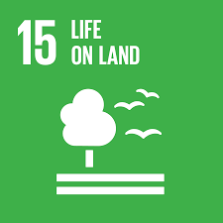
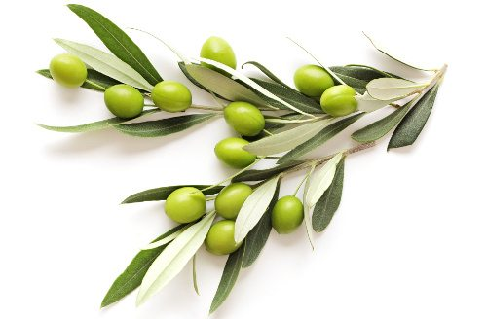
ODD 15
Obiectivul 15: Viața terestră
Țintă: Gestionarea durabilă a pădurilor, combaterea deșertificării, stoparea și repararea degradării solului și stoparea pierderilor de biodiversitate.
Bioeconomia promovează valoarea biodiversității ca activ în bioeconomie. Plantele sunt considerate ca resurse de mare valoare pentru produse din biomasă, inclusiv pentru biocombustibili. Dezvoltarea durabilă, biodiversitatea și conservarea solului sunt susținute prin utilizarea durabilă a resurselor naturale, conform condițiilor locale, prevenind supraexploatarea sau degradarea solurilor și evitând folosirea resurselor rare. De exemplu, frunzele de măslin pot fi folosite ca substanțe ecologice pentru tăbăcirea pieilor.
Notes:
Manitoba Council for International Cooperation. (2018) Sustainable Foundations: A Guide for Teaching the Sustainable Development Goals. [http://mcic.ca/pdf/SDG_Primer_FINAL.pdf
Heimann, T., 2019. Bioeconomy and SDGs: does the bioeconomy support the achievement of the SDGs?. Earth's Future, 7(1), pp.43-57.
Biobased Industries Consortium, 2018. Bioeconomy and the UN Sustainable Development Goals. Biobased Industries Consortium: Brussels, Belgium.
United Nations. (2015): Sustainable Development Goals. [Online] Available from: https://sustainabledevelopment.un.org/?menu=1300
Source of image: https://www.herbal-supplement-resource.com/wp-content/uploads/2019/07/OliveLeaves2.jpeg

Slide 22
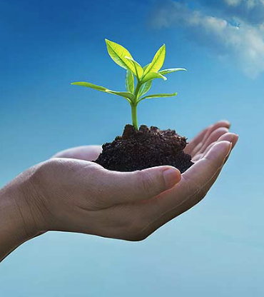
Monitorizarea bioeconomiei
Importanța monitorizării și contracarării oricăror efecte negative ale bioeconomiei.
Bioeconomia este avantajoasă doar dacă potențialele sale efecte negative sunt monitorizate și contracarate. Produsele noi ecologice pot avea un impact pozitiv, dar nu reprezintă soluția-miracol pentru toate provocările legate de dezvoltarea durabilă. Bioeconomia poate contribui la transformarea durabilă doar dacă este însoțită de reducerea consumului și de prelungirea vieții de exploatare a produselor.
Sursa imaginii: http://www.eutimes.eu/tag/environmental-protection/
Notes:
It is important to emphasise that bioeconomy can only contribute to a sustainability transformation along with consumption decreases and extension of product life. This could be a good discussion topic with the students.

Slide 23

Film despre ODD
Film (2 minute și 8 secunde): https://www.youtube.com/watch?v=3WODX8fyRHA
Subtitrare și în limbile: bulgară, letonă, macedoneană, polonă și română
Notes:
Interesting United Nations video is about sustainable development, SDGs, and strategies, methods and advances related to the same. Video is really well made and fulfils its purpose to educate people and inform them about sustainable development, why sustainable development is necessary, and reasons and advantages of setting SDGs. It can work well as a summary of the material covered.

Slide 24
Întrebări și discuții
Numele lectorului
Notes:
Notes to the teacher: Speaker’s name to go in the space in the space at the bottom left of the slide. This is the final slide of the presentation. Allow time for students/participants to ask any questions.

Slide 25

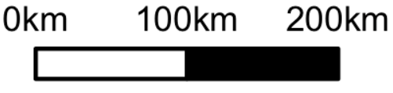
https://be-rural.eu
Aceste resurse educaționale au fost elaborate în cadrul proiectului BE-Rural
Strategii bioeconomice și foi de parcurs pentru intensificarea dezvoltării rurale și regionale în UE
BE-Rural sprijină
...parteneri regionali în cinci țări:
Letonia: Vidzeme și Kurzeme
Polonia: Limanurile Szczecin și Vistula
România: Covasna
Bulgaria: Stara Zagora
Macedonia de Nord: Strumica
Obiectivul proiectului BE-Rural este realizarea potențialului bioeconomiilor regionale, prin sprijinirea actorilor relevanți în elaborarea participativă a strategiilor și foilor de parcurs pentru bioeconomie
https://be-rural.eu/innovation-regions/
Notes:
BE-Rural has five innovation regions
BE-Rural will create five regional Open Innovation Platforms (OIPs) for the participatory development of bioeconomy strategies and roadmaps. The BE-Rural OIPs will be established in five regions across the EU with different biomass potentials and will be based on the regional Stakeholder Working Groups (SWGs). Within the OIPs, the main task of the SWGs will be to formulate concrete strategy or roadmap documents by engaging with different actors and opening the platform for a wide range of stakeholders in the region, including civil society organisations and citizens.
Stara Zagora, Bulgaria: This innovation region will focus on seeking new technologies for the application of essential oils and herbal plants in the cosmetics and pharmaceutical industry. The small-scale production in this area will be combined with tourism-related activities to expand the existing business status quo and potential. Ultimately, the region will establish closer relations and network between companies. Regional partner: Bulgarian Industrial Association (BIA)
Vidzeme and Kurzeme, Latvia: This region will focus on the potential of by-products of forest management (i.e. from young forest stand thinning, short rotation coppice and forestry (SRC/SRF) plantations, removing of overgrowth in abandoned agricultural lands and perennial grasses) as a source of bioenergy or biorefinery. The region will investigate the value of agroforestry systems of perennial grasses and SRC or SRF trees as grazing areas, and the production of hay or grass seeds. The potential smart use of small timber wood from young forest stand thing will be explored. Regional partner: The Latvian State Forest Research Institute (SILAVA)
Strumica, North Macedonia: The region will focus on the utilization of agricultural residues, specifically the by-production of organic materials from agricultural activities, as a source of energy for domestic and industrial purposes. The region will investigate technology options for energy conversion of biomass materials generated on agricultural fields or farms (field-based residues), as well as those generated during the processing of agricultural products (process-based residues). Regional partner: International Centre for Sustainable Development of Energy, Water and Environment Systems (SDEWES-Skopje)
Szczecin Lagoon and Vistula Lagoon, Poland: This region will focus on small-scale fisheries, specifically on the sustainable use of currently underused and low-value fish species located in two lagoons. The region will investigate small-scale technology options that can be applied to utilize low-value fish species as products for human consumption. Regional partner: The National Marine Fisheries Research Institute (NMFRI)
Covasna, Romania: The region will focus on addressing fragmented value chains and implementing the circular economy concept within the county’s industrial sectors (i.e. wood and furniture, textiles, agro-food, mechanical engineering, green energy). The region will investigate the development potential of underused biomass (plant matter and wood waste) and it implication on societal challenges (e.g., rural unemployment or marginalised communities). This will be done within a local development business model based on a small-scale technology option ensuring the autonomous energy supply for civil and industrial needs. Regional partner: Institute for Economic Forecasting (IPE)
Source: BE-Rural (2020), Innovation regions, available at: https://be-rural.eu/innovation-regions/

